Slide 1
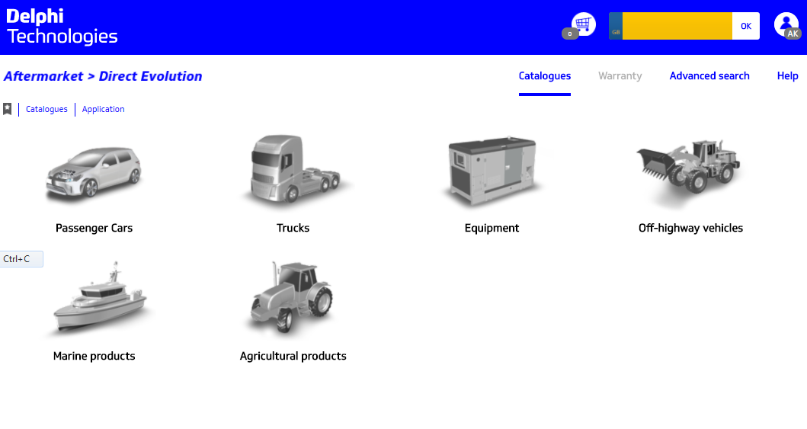
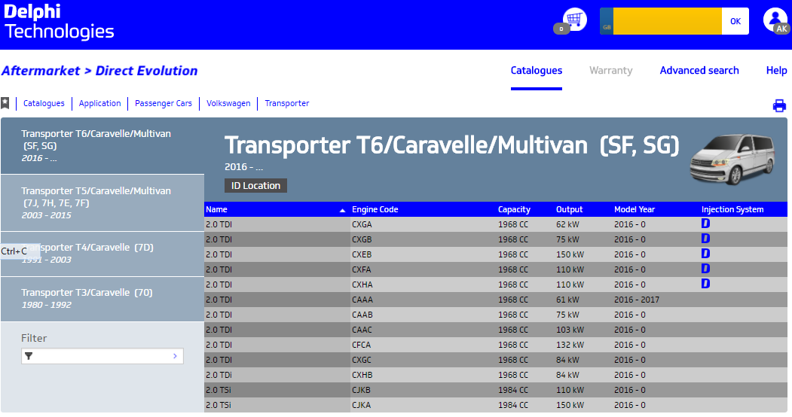
DM1442
March 2020
DIRECT EVOLUTION
Licencja programu 2020
Direct Evolution to oprogramowanie Delphi Technologies, które zapewnia klientom szereg informacji technicznych i danych wymaganych do spełnienia naszych technicznych standardów naprawy i dystrybucji.
Delphi Technologies nadal rozwija tę platformę, aby zapewnić, że spełnia ona zmieniające się wymagania naszych klientów i wymagania rynku, zapewniając regularne aktualizacje wszystkich części, danych aplikacji i oprzyrządowania.
2020 Direct Evolution
Istnieje kilka wersji z odpowiednią treścią zgodnie z wymaganiami użytkownika końcowego / grupy sieci. Direct Evolution jest oferowany oficjalnym dystrybutorom i członkom autoryzowanych sieci Delphi Technologies.
CONTENT | FULL | LITE | DSC
Part Number | DTQX106A | DTQX104A | DDSX533
Informacje o zastosowaniu | ✓ | ✓ | ✓
Zamienniki | ✓ | ✓ | ✓
Lista części | ✓ | ✓ | ✓
Karty charakterystyki | ✓ | ✓ | ✓
Lista zestawów serwisowych | ✓ | ✓ | ✓
Test Plany dla pomp mechanicznych | ✓ | ✗ | ✗
Instrukcje demontażu/montażu: Common Rail | ✓ | ✗ | ✓
Instrukcje demontażu/montażu: Non - Common Rail | ✓ | ✗ | ✗
Podręczniki diagnostyczne | ✓ | ✗ | ✓
Podręczniki naprawcze | ✓ | ✗ | ✗
Rysunki złożeniowe | ✓ | ✓ | ✓
Zaawansowane informacje techniczne | ✓ | ✗ | ✗
SI : CR – notatki serwisowe | ✓ | ✗ | ✓
SI : Non-CR SI notatki serwisowe | ✓ | ✗ | ✓
Informacje i diagramy gwarancyjne | ✓ | ✗ | ✗
Katalog narzędzi | ✓ | ✓ | ✓
Biuletyny techniczne | ✓ | ✗ | ✓
Informacje techniczne VTI Technical | ✗ | ✗ | ✓
FULL
Dla autoryzowanej sieci Delphi Diesel Center
LITE
Dystrybutorzy / klienci potrzebujący katalogu części
DSC
Zawiera katalog części, podręczniki i informacje serwisowe oraz dostęp do wersji TECHNICAL VTI (Vehicle Technical Information)

Slide 2
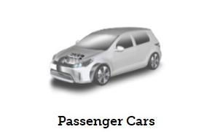

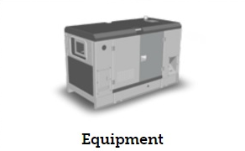

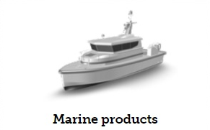

DM1442
March 2020
Pokrycie segmentów, marek i aplikacji:
111 marek
82 marek
19118 aplikacji
+45%
2664 aplikacji
+53%
248 Grup modeli
207 marek
1025 aplikacji
+4%
1961 aplikacji
+8%
7
marek
80 marek
103 aplikacji
+20%
1758 aplikacji
+2%
Pokrycie części i narzędzi
Dodane dokumenty
>31790
Delphi Technologies części systemów paliwowych
54
Zaawansowane informacje
>2940
Delphi Technologies części elektroniki pojazdowej
23
Podręczniki diagnostyczne i naprawcze
>2575
Delphi Technologies części klimatyzacji
14
Instrukcje obsługi (Diagnostyka)
>12190
Delphi Technologies części układu hamulcowego
11
Notatki Serwisowe (SI)
7
Informacje marketingowe
>350
Delphi Technologies narzędzia
2
Plakaty

Slide 3

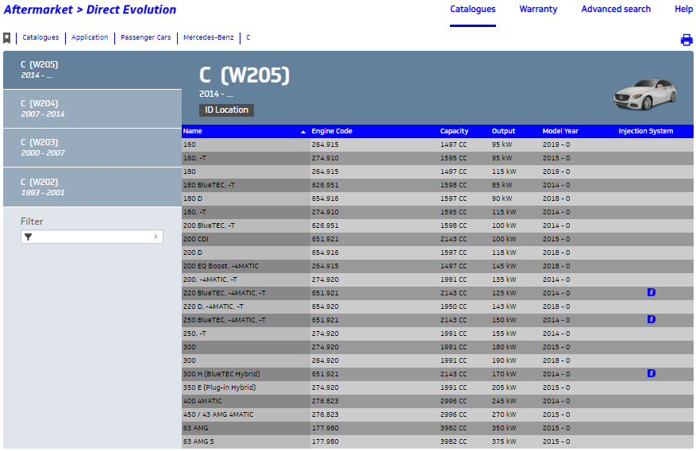
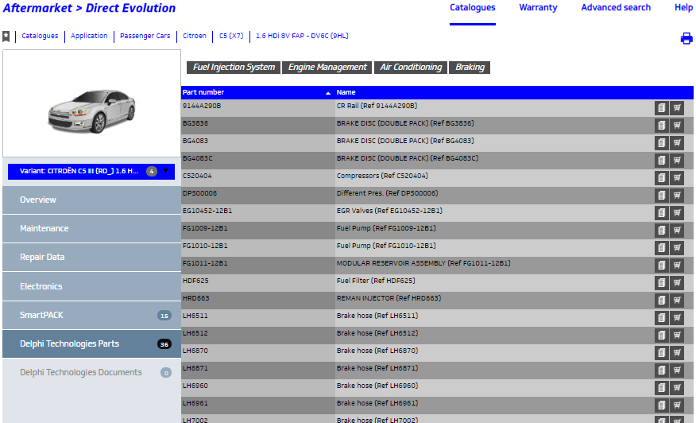
DM1442
March 2020
Nowości w Direct Evolution 2020
“D” ikona informacyjna o podzespołach Delphi Technologies FIS
Ikona informuje, że zainstalowany jest system paliwowy Delphi Technologies OE.
Pokazana w „Wynikach wyszukiwania” i „Zastosowanie”:
Modele z systemem paliwowym Delphi Technologies
Filtrowanie po liniach produktowych
Platforma Direct Evolution obsługuje coraz więcej linii produktów zatem wyszukiwanie jest łatwiejsze, dzięki funkcjom filtrowania. Użytkownik, może skupić się tylko na interesującej go linii produktu.
Kliknij linię produktu aby wyświetlić tylko należące do niej części Delphi Technologies

Slide 4
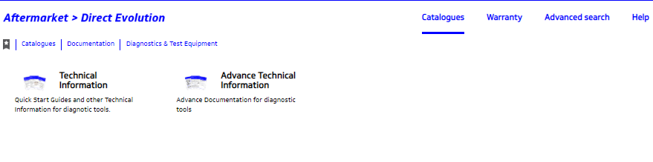
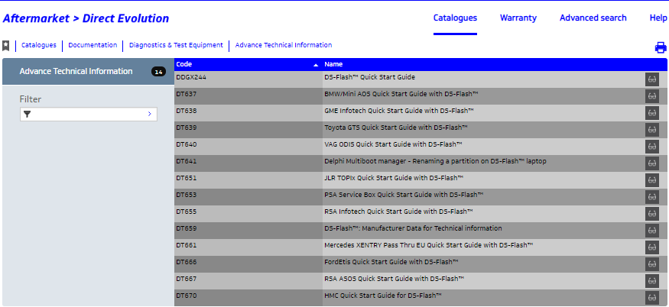
DM1442
March 2020
Nowości w Direct Evolution 2020
DS-Flash – dedykowana sekcja
Platforma Direct Evolution, aplikacja internetowa do informacji technicznych Delphi Technologies, obsługuje użytkowników narzędzia DS-Flash.
Cała zawartość (przewodniki szybkiego startu, procedury, strony internetowe OEM…) jest scentralizowana w specjalnej sekcji Direct Evolution.
Użytkownicy wstępnie skonfigurowanego komputera DS-Flash otrzymują specjalny kod aktywacyjny, który odblokowuje dostęp do tej zawartości.
Jest on regularnie aktualizowany, oferując użytkownikom DS-Flash PC najnowsze informacje techniczne związane z programowaniem, gdy jest ono dostępne.
Ważna informacja:
Kod zabezpieczając dostarczany wraz z zestawem DS-Flash full kit SV60012 NIE JEST kodem aktywacyjnym Direct Evolution.
Więcej informacji w dokumencie DDGX244A.

Slide 5
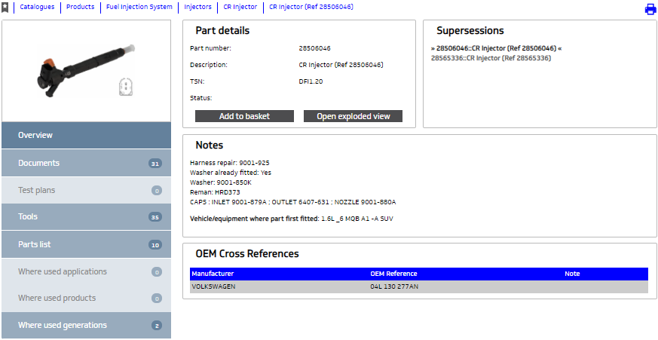
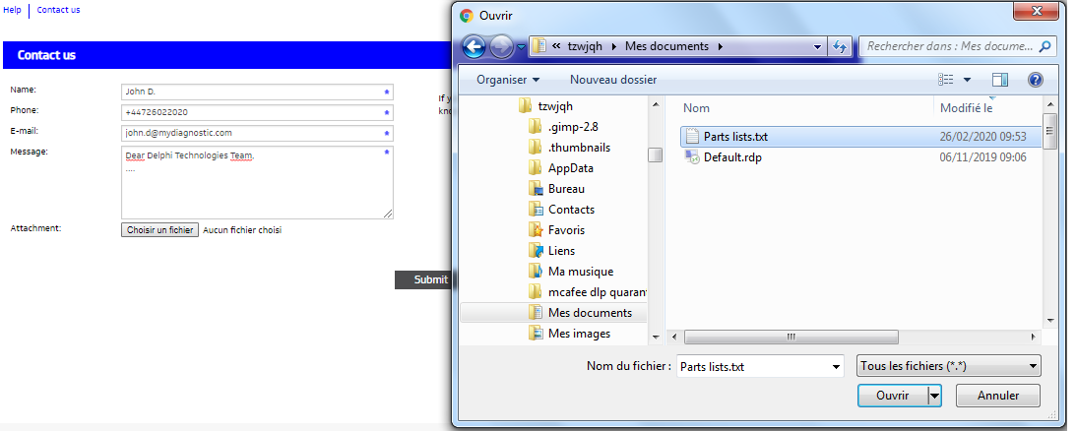
DM1442
March 2020
Dodatkowe usprawnienia
Wiele istniejących funkcji zostało zaktualizowanych w celu poprawy komfortu użytkownika:
Ulepszenie bazy danych: aby zapewnić szybsze wyszukiwanie części i aplikacji.
Dodatkowe informacje wyświetlane dla części:
Ma to na celu dostarczenie jak największej ilości informacji o danym produkcie, np.: dla wtryskiwacza CR, podkładka uszczelniająca, wiązka naprawcza, zestawy naprawcze, widocznej w jednym oknie.
Wybrana część: 28231462
Historia wersji
Dodatkowe informacje do serwisowania produktu.
“Contact us”
W celu poprawy jakości i szybkości analizy problemów, użytkownik może teraz dołączyć plik, kontaktując się z pomocą techniczną za pośrednictwem funkcji: „Skontaktuj się z nami”.
Dane kontaktowe użytkownika
Dołączanie plików
Okno wyszukiwania
Wiadomość

Slide 6
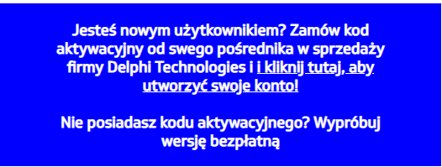
DM1442
March 2020
Numery katalogowe i ceny Opłata za Direct Evolution jest naliczana na podstawie rocznej licencji w okresie 1 kwietnia – 31 marca
The software is charged depending on the month of order, according the structure below:
Użytkownicy, którzy wymagają wielu licencji Direct Evolution, mogą zgłosić się do dystrybutora i skorzystać z obniżki ceny.
Ważne : Licencji Direct Evolution nie można przekazywać i jej nieautoryzowana dystrybucja jest zabroniona. Zachowaj kod licencji ponieważ w razie przyszłych zapytań możesz zostać poproszony o dostarczenie oryginalnego kodu.
Delphi Technologies nie ponosi żadnej odpowiedzialności prawnej za jakiekolwiek nieścisłości w oprogramowaniu.
Jak aktywować Direct Evolution przy pomocy kodu aktywacyjnego:
Wejdź na stronę Direct Evolution http://www.delphidirectevolution.com/ i podążaj z instrukcją, wpisując Kod Aktywacyjny kiedy pojawi się okno aktywacji. Nowi użytkownicy: Na stronie Direct Evolution, utwórz nowe konto
Aktualizacja: W celu aktualizacji licencji, zaloguj się na konto i podążaj za instrukcją.
Uwaga: Jeśli posiadasz już konto i stworzysz nowe to utracisz swoje dane osobiste ( historię wyszukiwania, zakładki) y
Wymagania systemowe :
Dostęp do Internetu
Adobe Acrobat Reader 6 lub nowszy
Przeglądarka Internetowa: Microsoft Internet Explorer 11 / Mozilla Firefox from version 46 / Google Chrome / Microsoft Edge / Safari
Licencja
Numer katalogowy | Description | RRP (€uro)
DTQX106A | Direct Evolution Full Website Activation Code x 1 | € 650.00
DTQX104A | Direct Evolution Lite Website Activation Code x 1 | € 102.00
DDSX533 | Direct Evolution DSC Website Activation Code x 1* | € 320.00
2020 |  |  |  |  |  |  |  |  | 2021
April | May | June | July | August | September | October | November | December | January | February | March
100% of annual price |  |  |  |  |  | 50% of annual price |  |  | 25% of annual price

Slide 7


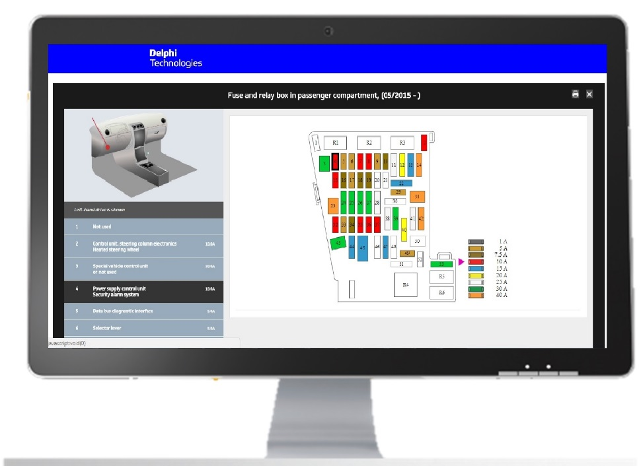

DM1413
Feb-19
Vehicle Technical Information (VTI)
Pomocna dłoń od Delphi Technologies VTI (Vehicle Technical Information)
Trzy poziomy informacji technicznej (*)
(*): Wymaga utworzenia konta w Direct Evolution
Technical Pack
Basic Pack
plus Smart Pack:
Bezpieczniki, przekaźniki
Rysunki techniczne
Smart Fix (Techniczne Biuletyny Serwisowe)
SmartCASE (rozwiązania probl.)
Ultimate Pack
Technical Pack
plus:
VESA (przewodnik diagnostyki elektroniki)
Czasy napraw
Schematy systemów komfortu
Basic Pack:
Identyfikacja
Obsługa
Podręczniki naprawcze
Dane regulacyjne
Oleje i płyny
Wezwania serwisowe
Standard
dla DS CAR Max
Wyłącznie
Z wersją DE DSC
Opcja aktualizacji
Unlock the potential where you see this icon

Slide 8
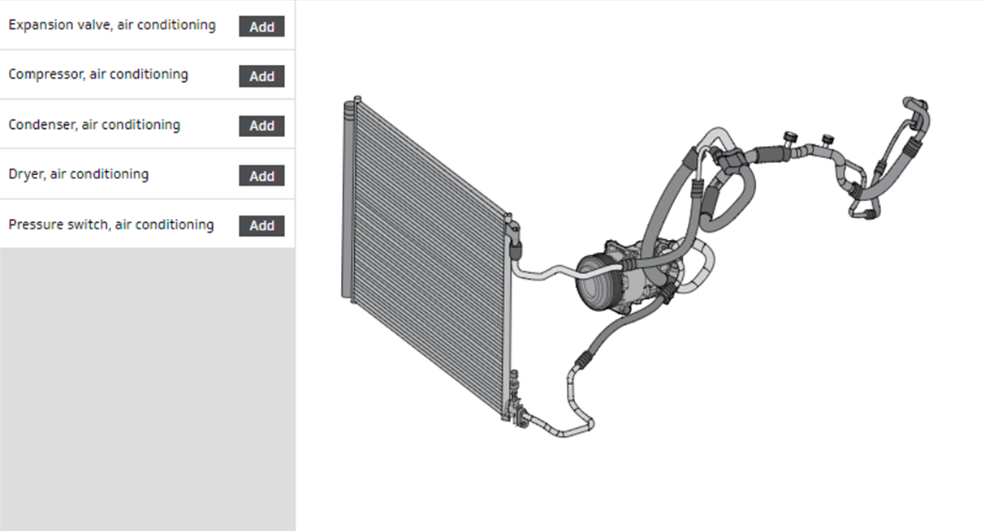
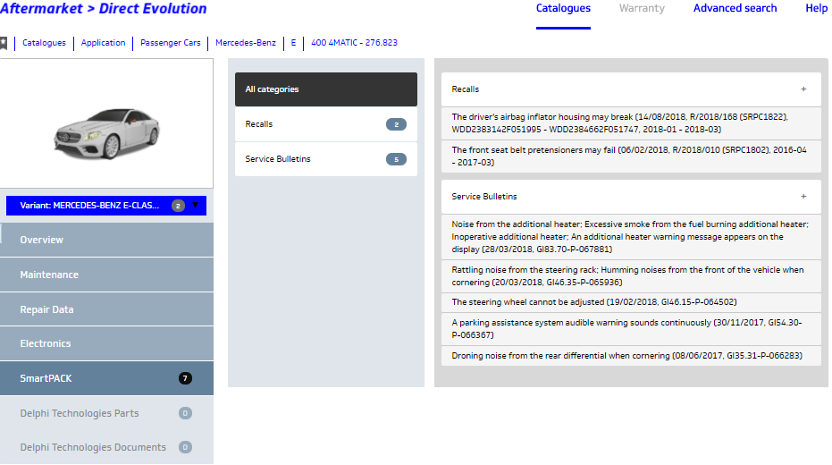
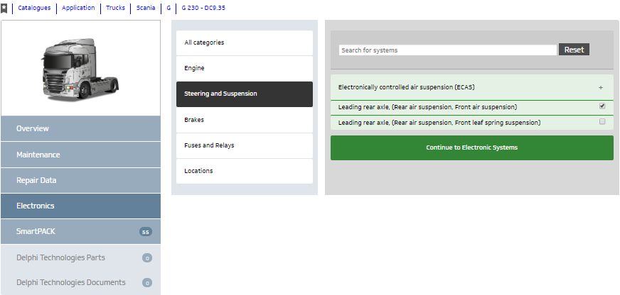


DM1442
March 2020
Potrzebujesz więcej informacji dla swojego biznesu?
Direct Evolution służy jako platforma z informacjami technicznymi Delphi Technologies
Korzystając z różnych pakietów, masz dostęp do:
Danych technicznych wielu pojazdów.
Biuletyny techniczne
Przewodnik po diagnostyce pojazdów
Schematy elektryczne
Podręczników naprawczych
Danych obsługowych
Informacje w języku polskim
….i wiele innych
Think Vehicle Technical Information
VTI CAR
ULTIMATE PACKAGE
P/N: SV60135
VTI HEAVY-DUTY ULTIMATE PACKAGE
P/N: SV10520
Contact your Delphi Technologies representative for more information

